Slide 2
سخنان مقام معظم رهبری ^{«مدظله­العالی»} در تاریخ 1395/12/2:
«ما برای تربیت نسل آینده با حریفی به نام «نظام سلطه بین­المللی» مواجه هستیم که برای نسل جوان ملت­ها، به ویژه ملت ایران برنامه دارد. نوسازی نظام آموزشی به شیوه تقلیدی و رونویسی از دست غربی­ها کاری غلط است».

Slide 3
در سپتامبر 2015 (شهریور 94) «اهداف دستور کار مبانی توسعه پایدار 2030» که 17 هدف اصلی و 169 هدف فرعی در این سند ذکر شده جهت اقدام عملی همه کشورها برای تحقق حکومت یکپارچه در سازمان ملل ارائه شد. ریاست محترم جمهوری اسلامی ایران نیز در این نشست حضور داشته­اند. پس از آن به سرعت اقدامات چندی انجام پذیرفت از جمله:
سند ملی آموزش 2030 جمهوری اسلامی ایران با مدیریت و برنامه­ریزی یونسکو تصویب شد.

Slide 4
نکات قابل تأمل

Slide 5
1- تصویب نامه هیأت وزیران به امضاء معاون اول ریاست جمهوری (جناب آقای دکتر جهانگیری) و به شماره 76402 /ت 52913 هـ مورخ 25/6/95 اظهار می­دارد:

Slide 6
در جلسه 95/6/21 هماهنگی و ارائه راهکارهای تحقق اهداف و تعهدات آموزش 2030 همسو با اهداف و تعهدات برنامه اهداف توسعه پایدار، کارگروه ملی 2030 با حضور بیش از 20 نفر از مسئولان دستگاه­های اجرایی (معاونین وزرای علوم، بهداشت، آموزش و پرورش، کشور، معاون رئیس جمهور در امور زنان و خانواده، دبیر مرجع ملی کنوانسیون حقوق کودک رئیس بهزیستی و ...) تشکیل شده است.

Slide 7
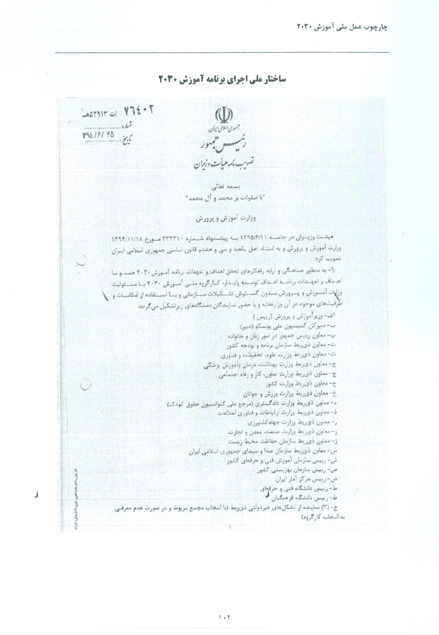

Slide 8
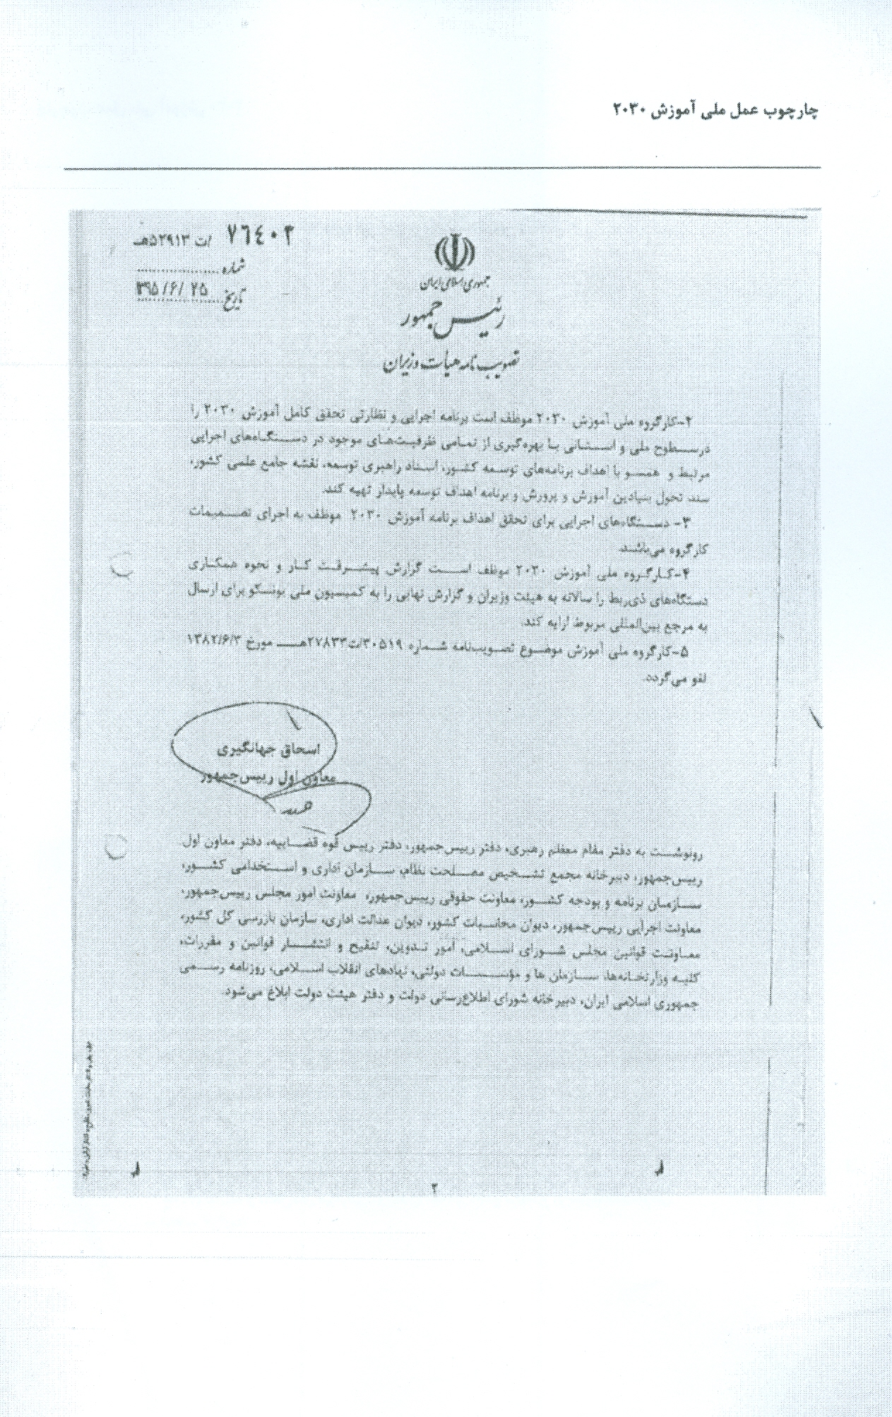

Slide 9
2- 30 کارگروه­ تخصصی این سند با مدیریت دفتر یونسکو در ایران بدون اطلاع­رسانی به مجلس یا شورای عالی انقلاب فرهنگی سند ملی آموزش توسعه 2030 را آماده نمودند.

Slide 10
5 مهر 1395 در سایت رسمی دفتر هیأت دولت اعلام شد : «یکی از تعهدات جمهوری اسلامی ایران در صحنه بین­المللی، برنامه آموزش 2030 است در این برنامه یونسکو با همراهی یونیسف، بانک جهانی، UNDP، UFPA، UN، WOMEN و UNHCR گردهمایی آموزش جهانی 2015 را در اینچئون کره جنوبی در سال 2015 سازماندهی نمودند. در این نشست بیانیه اینچئون برای آموزش 2030 را که نمایانگر دیدگاهی نوین نسبت به آموزش در 15 سال آتی است تصویب نمودند».

Slide 11
لازم به ذکر است تهیه سند ملی آموزش 2030 و دادن تعهد به یونسکو با اصول 153، 77 و 125 قانون اساسی در تعارض است.

Slide 12
اصل 77 قانون اساسی: عهدنامه‏ها، مقاوله‏نامه‏ها، قراردادها و موافقت‏نامه‏‏های بین‏المللی باید به تصویب مجلس شورای اسلامی برسد.

Slide 13
اصل 125 قانون اساسی: امضای عهدنامه‏ها، مقاوله‏نامه‏ها، موافقت‏نامه‏ها و قراردادهای دولت ایران با سایر دولتها و همچنین امضای پیمان‏های مربوط به اتحادیه‏های بین‏المللی پس از تصویب مجلس شورای اسلامی با رییس جمهور یا نماینده قانونی او است.

Slide 14
اصل 153 قانون اساسی: هر گونه قرارداد که موجب سلطه بیگانه بر منابع طبیعی و اقتصادی، فرهنگ، ارتش و دیگر شئون کشور گردد ممنوع است.

Slide 15
تهیه سند ملی 2030 ج.ا.ا براساس سند آموزش سازمان ملل و با هدایت و نظارت دفتر یونسکو با فرموده مقام معظم رهبری «مدظله العالی» که «شورای عالی انقلاب فرهنگی باید اتاق فرمان فرهنگی کشور یا ستاد عالی فرهنگی و علمی دستگاه­های کشور» باشد منافات دارد.

Slide 16
لازم به ذکر است ساختاری که برای چارچوب عمل ملی سند آموزش 2030 در تصویب نامه هیأت وزیران در نظر گرفته شده شبیه ساختار شورای عالی انقلاب فرهنگی است و اعتبار آن در حدی است که به محض تصویب سند همه دستگاه­های دولتی موظف به اجرا می­شوند.

Slide 17
«بیانیه نهایی نشست عالی رتبه مشورتی در زمینه آموزش 2030 در 4 دی ماه 1395 نیز بر گستردگی و تسریع در اجرایی شدن این سند تأکید می­کند».
متن بیانیه از سایت یونسکو ایران

Slide 18
مهم­ترین اشکالات محتوایی سند ملی آموزش 2030 عبارت است از:

Slide 19
این سند بسیار مهم بوده و دگرگونی اساسی در کشور ایجاد خواهد کرد. کمیسیون ملی یونسکو در ایران در ابتدای سند «چارچوب عمل ملی آموزش 2030 ج.ا.ا.» اعلام کرده که:

Slide 20
هدف 4 برنامه توسعه پایدار (هدف 4: آموزش) اصلی­ترین هدف از اهداف 17 گانه سند توسعه پایدار سازمان ملل است که زمینه­ساز تحقق سایر اهداف خواهد بود و محتوای آن «آموزش­های اجتماعی و شهروندی» و «آموزش مهارت­های رفتاری» و ... را هم در برمی­گیرد.

Slide 21
در چارچوب عمل ملی آموزش 2030 ذکر شده که هدف از آموزش در این سند «ابزاری جامع و حیاتی برای ترویج مردم سالاری، حقوق بشر، ارتقای شهروندی جهانی، بردباری و مشارکت مدنی و توسعه پایدار می­باشد». در ضمن این سند اعلام می­کند که آموزش­های پیش از دبستان را هم مدنظر دارد.

Slide 22
آماده­سازی این سند در وضعیتی است که جمهوری اسلامی ایران اسناد بالادستی بسیار با ارزشی منطبق با «دیدگاه اسلامی» و با عنایت به «مسائل و مصالح ملی» (مجموعه سیاست های کلی ایجاد تحول در نظام آموزش و پرورش، سیاستهای کلی علم و فناوری، سند تحول بنیادین آموزش و پرورش، سند نقشه جامع علمی کشور، سند مهندسی فرهنگی کشور و سند دانشگاه اسلامی) را دارد و دستگاه­های مربوطه اقدامی برای تحقق این اسناد انجام نداده­اند و در عوض مشغول تهیه چارچوب عمل ملی آموزش 2030 بوده­اند.

Slide 23
این در وضعیتی است که بند ب بخش اول سند تحول بنیادین آموزش و پرورش (مصوب 1390) اظهار می­دارد:

Slide 24
«وزارت آموزش و پرورش مسئولیت نهادینه سازی و اجرای سند ملی آموزش و پرورش و طراحی و تدوین برنامه­های اجرایی سند تحول راهبردی را بر عهده دارد و حداکثر ظرف مدت یک سال پس از تصویب این سند، برنامه­های خود را به تصویب شورای عالی آموزش و پرورش می­رساند».

Slide 25
مطابق هدف 4 در بندهای 4-1، 4-2، 4-3 و 4-5 «سند آموزش 2030» جمهوری اسلامی ایران موظف به آموزش برابری زنان با مردان، در محتواهای آموزش رسمی (مدارس، دانشگاه­ها و ...) و غیررسمی می­شود،

Slide 26
کلیشه­های جنسیتی را باید حذف نماید و باید دختران را به طور خاص و ویژه تشویق به فراگیری علوم مهندسی و ریاضیات (برای ایجاد برابری بین زنان و مردان در مشاغل فنی، مهندسی) بنماید.
- مطابق توصیه کمیته رفع تبعیض علیه زنان، سازمان ملل، هر چه به نقش خانه­داری زنان یا نان آوری مردان اشاره نماید و یا مثلاً بزرگداشت روز مادر و یا هدیه روز مادر را کلیشه جنسیتی محسوب می­کند (سایت اینترنتی سازمان ملل)

Slide 27
مطابق بند 4-5 سند آموزش 2030 باید حتماً مفاد حقوق بشر سازمان ملل در کتابهای درسی مدارس و دانشگاه­ها به کودکان و نوجوانان آموزش داده شود و مطابق آرمان 4-5 باید کتاب­ها و برنامه­های درسی، بودجه، سیاستگذاری­های آموزشی، آموزش معلمان و نظارت بر فعالیت­های آنان در این راستا بازبینی شود.
- ص73 چارچوب عمل ملی آموزش 2030

Slide 28
و مطابق بند 4-7 «ملاک­های توسعه سازمان ملل»، «آموزش­های جنسی»، «ترویج فرهنگ صلح و نبود خشونت» (سازمان ملل آیات جهاد در کتب درسی را مصداق خشونت می­داند) باید در آموزش­های «رسمی»، «غیررسمی» و «آزاد» ارائه شود.

Slide 29
و مطابق آرمان 4-5 باید کتاب­ها و برنامه­های درسی، بودجه، سیاستگذاری­های آموزشی، آموزش معلمان و نظارت بر فعالیت­های آنان در این راستا بازبینی شود.
- ص73 چارچوب عمل ملی آموزش 2030

Slide 30
مطابق سند آموزش 2030 باید قوانین و مقرراتی وضع شود تا دختران و زنان 49- 15 سال به اطلاعات، آموزش و مراقبت­های جنسی و تناسلی دسترسی یابند.
- ص 61 چارچوب عمل ملی آموزش 2030

Slide 31
مطابق سند ملی آموزش 2030 شاخص­های ارزیابی آموزش­های رسمی و غیررسمی در کشور باید محتوای سند آموزش سازمان ملل باشد و حتماً باید ج.ا.ا گزارش سالانه در مورد عملکرد خود براساس این شاخص­ها را به سازمان ملل ارائه نماید.

Slide 32
مثلاً: «ارائه اطلاعات در مورد میزان خشونت و تجاوز در مدارس ج.ا.ا»، «میزان آموزش شهروندی»، «میزان آموزش برای توسعه پایدار»، «میزان آموزش مهارت­های پیرامون ایدز» (از جمله آموزش استفاده از کاندوم)
ص 57، 58 و 59 چارچوب عمل ملی آموزش 2030

Slide 33
در بند 13 آموزش شهروندی جهانی ذکر شده: آموزش­هایی که باید انجام پذیرد عبارتند از:

Slide 34
آموزش و کسب مهارت­های اجتماعی مانند توان شبکه­سازی با افراد دارای پیشینه­ها، اصالت­ها، فرهنگ­ها و دیدگاه­های مختلف (که بهائیان، ضدانقلاب، افراد فاسد و مفسد اخلاقی، مروجین انحرافات اعتقادی را نیز شامل می­شود)

Slide 35
با اجرای این سند عزم جدی در تمامی دستگاه­های آموزشی برای عملکرد براساس مدل توسعه­ی غربی به جای مدل پیشرفت اسلامی ـ ایرانی ایجاد خواهد شد. همانگونه که در ص 24 «چارچوب عمل ملی آموزش 2030» ذکر شده: «این برنامه در سطح جهانی تدوین و تصویب شده در سطح منطقه­ای مورد تقسیم کار قرار گرفته در سطح ملی تدوین و اجرا می­شود و در سطح جهانی ـ منطقه­ای ـ ملی مورد نظارت و ارزیابی قرار می­گیرد».

Slide 36
لازم به ذکر است اهداف توسعه پایدار با شعار «دگرگون ساختن جهان ما» مطرح شده و ما در وضعیتی که مطابق فرموده امام خمینی (ره) و مقام معظم رهبری ^{«مدظله­العالی»} باید در صدد تمدن سازی اسلامی باشیم عملکرد ملی را براساس رهنمودهای سازمان ملل قرار می­دهیم.

Slide 37
در ص 60 «چارچوب عمل ملی آموزش 2030» به صراحت ذکر شده که شاخص­های ملی باید براساس داده­های یونسکو، یونیسف، بانک جهانی تعیین شود.

Slide 38
مطابق سند ملی آموزش 2030 ج.ا.ا، دولت موظف است به طور مستمر و با فاصله­های کوتاه، تمامی اطلاعات آموزشی از حیث منابع، محتواها، افراد آموزش دهنده و آموزش گیرنده، مکانهای آموزشی و ... را به سازمان ملل ارائه نماید.

Slide 39
و این یعنی ارائه اطلاعات دقیق به سازمان ملل و از آن طریق به آمریکا و مراکز براندازی نظام. (از جمله ارائه برخی اطلاعات علمی که با خون افرادی چون شهدای هسته­ای به دست آمده است)

Slide 40
مطابق بند 17 «راهبرد پاسخ­گویی و اقدام» دولت جمهوری اسلامی ایران متعهد می­شود به کنوانسیون­ها، میثاق نامه­ها، توافق­نامه­ها و پروتکل­های سازمان ملل که به آموزش مرتبط هستند عمل نماید.

Slide 41
حال آنکه ج.ا.ا. به برخی از این کنوانسیون­ها به دلیل مغایرت متعدد مواد آن با شرع مقدس اسلام ملحق نشده (مانند کنوانسیون رفع تبعیض علیه زنان) ولی در این سند متعهد به اجرای بخش­هایی از آن بدون بررسی کارشناسی می­شود (سازمان ملل این اسناد را مرتبط با آموزش می­داند)

Slide 42
همانگونه که در بند 10 «اصول کلی و اهداف سند آموزش 2030» ذکر کرده: «اصول مندرج در این سند برگرفته از اسناد و موافقت­نامه­های بین­المللی از جمله: اعلامیه جهانی حقوق بشر، ... کنوانسیون محو کلیه اشکال تبعیض علیه زنان و ... می­باشد».

Slide 43
نکته مهم آنکه جمهوری اسلامی ایران شتاب زده و عجولانه به صورت داوطلبانه سند ملی آموزش 2030 را تهیه و به یونسکو ارائه داده و طرح عملیاتی شدن آن را شروع کرده تا به آنجا که آقای سعدالله نصیری قیداری، دبیر کل کمیسیون ملی یونسکو در آذر 95 اعلام می­کند:

Slide 44
«جمهوری اسلامی ایران به عنوان یکی از کشورهای پیشگام در منطقه آسیا و اقیانوسیه در زمینه آمادگی و تمهید تدارکات لازم برای اجرای آموزش 2030 مورد تقدیر قرار گرفت».
- ص 75 چارچوب عمل ملی آموزش 2030 ج.ا.ا

Slide 45
لازم به ذکر است در مجمع عمومی سازمان ملل و با حضور سران کشورها بیانیه­های فراوانی صادر شده و بیانیه نهایی نشست اعلام می­شود. هیچ یک از این بیانیه­ها برای هیچ کشوری الزام آور نیست. در سازمان ملل فقط قطعنامه­های شورای امنیت ضمانت اجرایی دارد. بنابراین سند آموزش تا سال 2030 سازمان ملل و نیز بیانیه اینچئون الزام­آور نیست.

Slide 46
پر واضح است که تبدیل این سند بین­المللی به سند ملی و دادن تعهد به سازمان ملل برای اجرایی نمودن آن بستر گسترده­ای را برای محکومیت­های پی در پی جمهوری اسلامی ایران فراهم خواهد کرد که چرا برای ایجاد تحول در نظام آموزش کشور با سرعت اقدام نمی­کند.

Slide 47
نکته بسیار مهم:

Slide 48
1- به مواردی از این سند که با دیدگاه­های نظام همخوانی دارد، عمل می­شود ولی در سطح بین­الملل پیشرفت­های ج.ا.ا در این موارد از صدقه سری سازمان ملل معرفی خواهد شد چون آنها به ما دستورالعمل داده­اند و ما اجرا کرده­ایم.

Slide 49
2- در برخی مواد سند ممکن است متوجه مقصود اصلی سند نشویم و حق تحفظ قائل نشویم در این موارد مجبور می­شویم مطابق پیگیری­های یونسکو عمل نمائیم و به موارد خلاف هم اقدام کنیم

Slide 50
تجربه قبلی در مورد کنوانسیون حقوق کودک اتفاق افتاد که وقتی موارد خلاف شرع و خلاف قانونِ کنوانسیون حقوق کودک احصاء می­شد هیچ صاحب نظری متوجه نشد

Slide 51
وقتی کنوانسیون حقوق کودک از نقش والدین در مراقبت از کودک نام می­برد مقصود «والدین دارای فرزند خارج از چارچوب ازدواج» و «والدین همجنس» نیز می­باشد و پس از تحقیق دقیقی که در عبارات «کمیته حقوق کودک سازمان ملل» انجام شد مشخص شد این کمیته به همه کشورهای عضو تأکید کرده که والدین همجنس باز (که کودکی را به فرزندی تقبل کرده­اند) و والدین صاحب فرزند از روابط نامشروع، باید از جایگاه و حقوقی مساوی با والدینی که بر اثر ازدواج دارای فرزند شده­اند برخورددار باشند.

Slide 52
3- چون مبانی حاکم بر سند آموزش 2030 الف) سکولار می­باشد ب) به مصالح ملی کشور توجهی ندارد.

Slide 53
آنچه در اسناد بالادستی نظام با توجه به دیدگاه­های اسلامی و مصالح ملی تدوین شده مغفول می­ماند نمونه­های اندکی از این موارد عبارت است از اموری که بارها و بارها در سند تحول بنیادین آموزش و پرورش و سند نقشه جامع علمی کشور بر آنها تأکید شده و در سند «چارچوب عمل ملی آموزش 2030» هیچ اثری از آنها یافت نمی­شود از جمله:

Slide 54
مفاهیمی چون اعتقاد به خدا، وحی، معاد، نبوت و امامت، رهبری نظام اسلامی و ولایت فقیه، آزادی توأم با مسئولیت در برابر خدا، ارزش­های انقلاب، حمایت از مستضعفان جهان، مبارزه با استکبار، مصادیق تقوای الهی، جهاد، امر به معروف و نهی از منکر، تولی و تبری، عفت، شجاعت، انسجام ملی، بیان تکالیف دینی، توجه به تمدن اسلامی ـ ایرانی، آرمانی بودن جامعه عدل مهدوی، خدا محوری نه انسان محوری، اهمیت پاکدامنی و ازدواج، استحکام خانواده، ارزش­ها، نقش­ها و مسئولیت­های جنسیتی (دختران – پسران)، عدالت، قناعت و انضباط مالی و پرهیز از اسراف، معاش حلال، توجه به طبیعت به عنوان امانت الهی، مرزهای حلال و حرام در رفتارها، بزرگداشت ایام الله، تعظیم مجالس و اماکن مذهبی، انس با دعا و توسل، آموزش قرآن و ...

Slide 55
و از جمله برخی از اموری که در سیاست­های کلی ایجاد تحول در نظام آموزش و پرورش، ابلاغی مقام معظم رهبری بر آن تأکید شده است مانند:

Slide 56
تحول در نظام آموزش و پرورش مبتنی بر فلسفه تعلیم و تربیت اسلامی با تأکید بر تربیت انسان­های مؤمن، پرهیزکار، متخلق به اخلاق اسلامی، ظلم ستیز، ... (بند 1)
– اهتمام به تقویت فرهنگ و تربیت اسلامی ـ ایرانی (بند 4-1)
- تبیین اندیشه­ی دینی ـ سیاسی امام خمینی (ره)، مبانی جمهوری اسلامی و ولایت فقیه و اصول ثابت قانون اساسی در مقاطع مختلف تحصیلی (بند 4-3)
- توسعه­ی فرهنگ و معارف اسلامی و یادگیری قرآن (روخوانی، روانخوانی و مفاهیم) و تقویت انس دانش­آموزان با قران و سیره­ی پیامبر اکرم (ص) و اهل بیت (ع) و گسترش فرهنگ اقامه­ی نماز (بند 4-4)
- ارتقاء معرفت و بصیرت دینی برای رشد و تعالی معنوی و اخلاقی معلمان و دانش­آموزان و تلاش برای ارتقاء معنوی خانواده­ها (بند 5-1)
- رشد بینش دینی، سیاسی و اجتماعی دانش­آموزان و اهتمام به جامعه­پذیری برای تحکیم وحدت و همبستگی ملی، وطن دوستی و مقابله­ی هوشمندانه­ با تهاجم فرهنگی و پاسداشت استقلال، ...، مردم سالاری دینی و منافع ملی (بند 3-5)
- ایجاد زمینه مشارکت ... حوزه­های علمیه ... در فرآیند تعلیم و تربیت (بند 1-6)
- ضابطه­مند سازی، به­سازی، زیباسازی، مقاوم­سازی و مصون سازی مدارس با رعایت اصول معماری اسلامی ـ ایرانی (بند 1-7)
- تأمین ثبات مدیریت در آموزش و پرورش با رویکرد ارزشی و انقلابی ... (بند 10)

Slide 57
3-2- پیشتازی جمهوری اسلامی ایران در همکاری با جهان اسلام (حال آنکه حاصل سند 2030 هضم شدن جمهوری اسلامی ایران در تعاملات بین­المللی سازمان ملل و نقشه جهانی سازی این نهاد خواهد بود)

Slide 58
3-3- پذیرش دانشجو متناسب با نیازهای بومی (مثلاً بی­توجهی به سهمیه­بندی جنسیتی در رشته­هایی که نیاز ویژه به پسران یا دختران است و در آن زمینه کمبود وجود دارد) و یا اصرار بر «افزایش دسترسی زنان به آموزش­های فنی و حرفه­ای و «پوشش کامل زنان متقاضی دوره­های آموزش کسب و کار و کارآفرینی (در کشوری که مردان را مسئول تأمین مخارج خانواده اعلام نموده است و به نقش همسری و مادری زنان بیش از اشتغال و فعالیت­های اقتصادی تأکید می­ورزد)
- مطابق متن سندچهارچوب عمل ملی آموزش 2030 و نیز بند 16 و 19 بیانیه نهایی نشست عالی رتبه مشورتی در زمینه آموزش 2030

Slide 59
3-4- اسلامی سازی علوم انسانی (که در اسناد بالادستی نظام بارها بر آن تأکید شده)
3-5- اقناع فکری آموزش گیرندگان برای پذیرش اعتقادات ناب اسلامی و ارزش­های اخلاقی (مذکور در سند تحول بنیادین آموزش و پرورش)
3-6- ایفای نقش الهام بخشی جمهوری اسلامی ایران در سطح منطقه، جهان اسلام و کل جهان (مذکور در اسناد بالادستی نظام)

Slide 60
3-7- اقداماتی که اسناد بالادستی با توجه به دیدگاه­های اسلامی و مصالح ملی مسئولان را ملزم به اجرای آن کرده است مانند: متناسب سازی فضاهای فیزیکی، آموزشی و تربیتی با تفاوت­های جنسیتی دانش آموزان و رعایت احکام محرمیت در محیط (مذکور در سند تحول بنیادین آموزش و پرورش)

Slide 61
3-8- نتیجه عمل به سند آموزش 2030 حذف نهادهای سیاستگذار و نظارتی نظام آموزشی کشور و جایگزینی آن با دفتر یونسکو خواهد بود. (فصل 8 سند تحول بنیادین آموزش و پرورش در سال 1390، شورای عالی انقلاب فرهنگی را مسئول این امر کرده است)

Slide 62
3-9- عمل به سند آموزش 2030 منجر به حذف «معیارهای منطبق با دیدگاه­های اسلامی در اعتقاد و عمل» هنگام به کارگیری و گزینش معلمان و اساتید» خواهد شد (آنچه در سند تحول بنیادین آموزش و پرورش بر رعایت آن تأکید شده است)

Slide 63
3-10- سند آموزش 2030 برخصوصی­سازی آموزش و پرورش هدایت می­کند حال آنکه بند 2 سیاست­های "ایجاد تحول در نظام آموزش و پرورش" ابلاغی مقام معظم رهبری ^{«مدظله­العالی»} تأکید می­کند بر: «ارتقاء جایگاه آموزش و پرورش به مثابه مهم­ترین نهاد تربیت نیروی انسانی و مولد سرمایه­ی اجتماعی و عهده­دار اجرای سیاست­های مصوب و هدایت و نظارت بر آن (از مهدکودک و پیش دبستانی تا دانشگاه) به عنوان امر حاکمیتی با توسعه­ی همکاری دستگاه­ها

Slide 64
سؤال: براساس کدام قانون، اسناد ملی با دفاتر سازمان ملل تهیه، تصویب و جهت اجرا ابلاغ می­شود؟

Slide 65
پیشنهاد

Slide 66
1- پیشنهاد حذف و کنار گذاشتن سند تدوین شده تحت عنوان سند ملی آموزش 2030 و مخالفت صریح با اساس و بنیان تدوین و رونمایی آن و ابلاغ عدم احراز شرایط قانونی معاهده در زمان امضاء به دلیل مغایرت با قانون اساسی (مطابق با اصول 77، 125 و 170 قانون اساسی)

Slide 67
اصل 170 ق.ا: قضات دادگاه‏ها مکلفند از اجرای تصویب‏نامه‏ها و آیین‏نامه‏های دولتی که مخالف با قوانین و مقررات اسلامی یا خارج از حدود اختیارات قوه مجریه است خودداری کنند و هر کس می‌تواند ابطال این گونه مقررات را از دیوان عدالت اداری تقاضا کند.

